Slide 1
Nervesystemet
Påvirkninger af nervesystemet med udgangspunkt i:
Koffein og nikotin
Fokus på ionkanaler og hvordan aktionspotentialet påvirkes
Viden fra: https://www.sst.dk/da/Borger/En-sund-hverdag/Rygning,-nikotin-og-snus/Generelt-om-rygning-nikotin-og-snus og Biologi i udvikling 2. udgave og Fødevarestyrelsen.

Slide 2
Dagens plan
Vi starter med at kigge til vores forsøg – er det gået som vi gerne ville have? Vi tjekker op på det igen fredag (så er der gået præcis en uge)
Dagens lektie – hvilken betydning har koffein og nikotin for nervesystemet?
Tavle: Gennemgang af transmitterstoffers påvirkning af synapsen (koffein og nikotin)
Opgave: Artikellæsning – Calciumkanaler
Opsamling på artiklen – hvad betyder calciumkanalerne for synapsens nerveimpulssending
Næste gang: Opsamling på nervesystemet, som optakt til aflevering.

Slide 3
Tjek jeres forsøg
Gå sammen i jeres mindre grupper og tjek op på jeres forsøg.
Hvad er der sket? Brug vejledningen fra sidst og skriv jeres noter til forsøget (hvor meget er de vokset, er der en forskel på de forskellige dele, skal vi lade være med at have låg på??)
Vi sætter forsøget tilbage i skabet, når vi er færdige.

Slide 4
Lektien
Diskutér med din sidemakker henholdsvis nikotins og koffeins betydning for nervesystemet.

Slide 5
Energidrikke og deres betydning for kroppen
Man anbefaler fra fødevarestyrelsen følgende om energidrikke/kaffe:
Voksne: 400 mg. Koffein om dagen (dette svarer til ca. 4 kopper á 2 dl)
Unge (15-17): Anbefaler 1 dåse energidrik á 2,5 dl om dagen, men ikke mere end 0,5 L om ugen (grundet sukkerindholdet i dem).
Man siger, at 1 energidrik (á 2,5 dl) svarer til 1 kop kaffe (sådan ca., men her er det kun sammenligningen mellem koffeinen, ikke sukkerindholdet).
Grænseværdien er sat, da man efter 400 mg som voksen kan begynde at mærke bivirkningerne ved koffeinindtaget.

Slide 6
Bivirkninger ved koffein
De bivirkninger man kan mærke ved et for højt indtag af koffein er følgende:
Forhøjet puls og blodtryk
Forstyrret hjerterytme
Søvnløshed
Angst
Irritabilitet
Der er forskel på børn, unge og voksne, og det er fordi børn og unge reagerer kraftigere på påvirkningen af koffein.

Slide 7
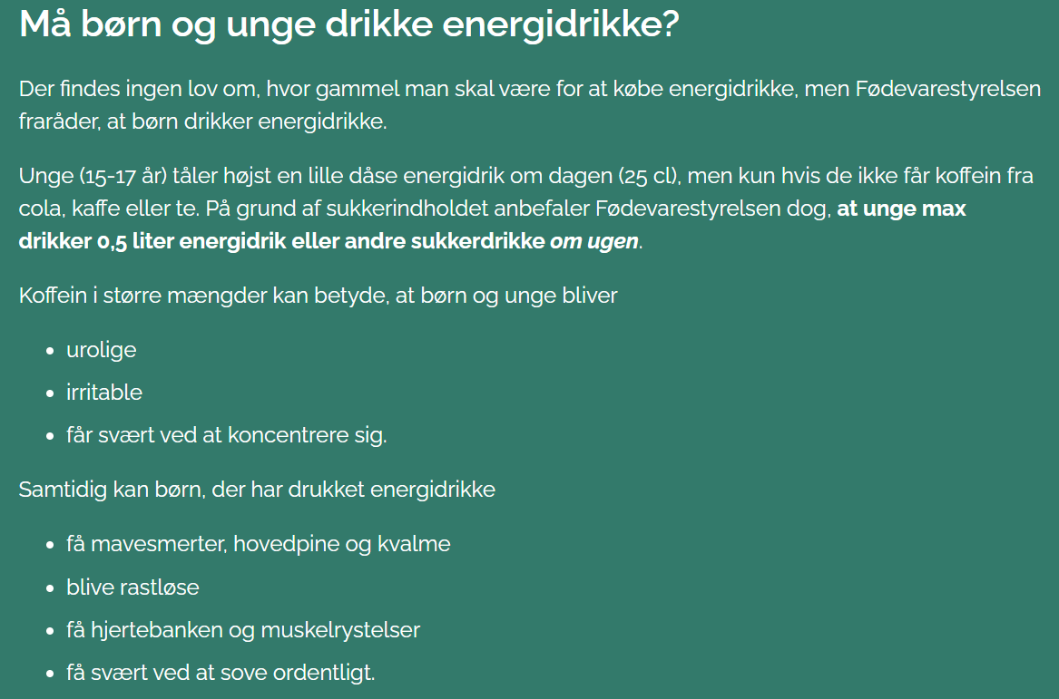
Faktaboks er fra fødevarestyrelsens hjemmeside omhandlende energidrikke.

Slide 8
Koffein og nervesystemet
Når man har et for højt indtag af koffein, så påvirker koffeinen det autonome nervesystem (det nervesystem, der styrer funktioner, som vi ikke er bevidste om).
Altså blodtryk, pulsen og produktion af adrenalin.
Koffein påvirker de synapser i hjernen, som benytter sig af adenosin som transmitterstof, som er et hæmmende transmitterstof.

Slide 9
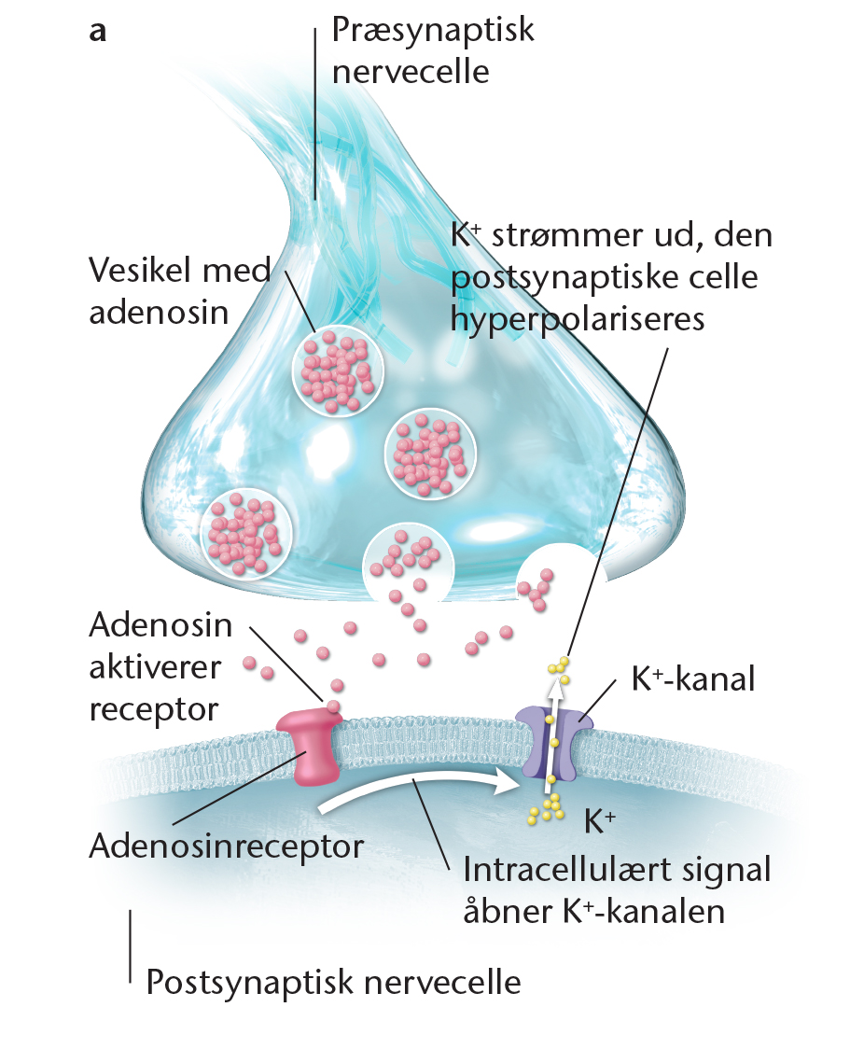
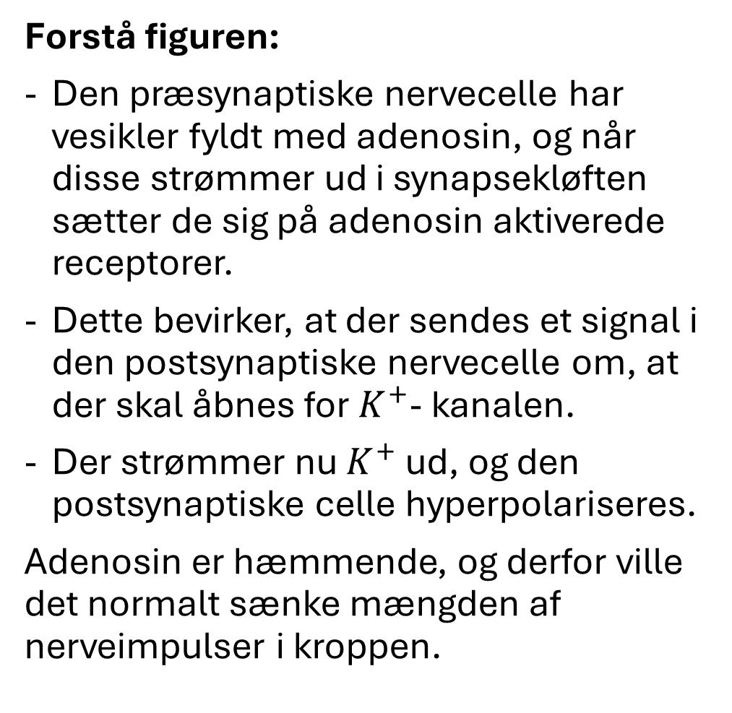
Forstå figuren:
Den præsynaptiske nervecelle har vesikler fyldt med adenosin, og når disse strømmer ud i synapsekløften sætter de sig på adenosin aktiverede receptorer.
Dette bevirker, at der sendes et signal i den postsynaptiske nervecelle om, at der skal åbnes for $K^{+}$- kanalen.
Der strømmer nu $K^{+}$ ud, og den postsynaptiske celle hyperpolariseres.
Adenosin er hæmmende, og derfor ville det normalt sænke mængden af nerveimpulser i kroppen.

Slide 10
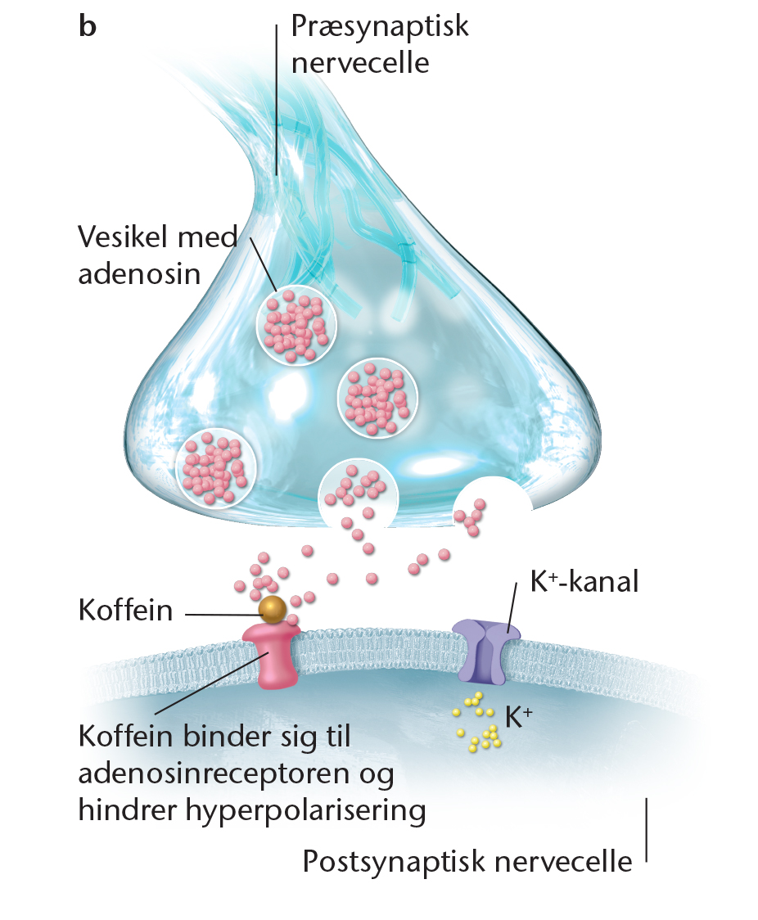
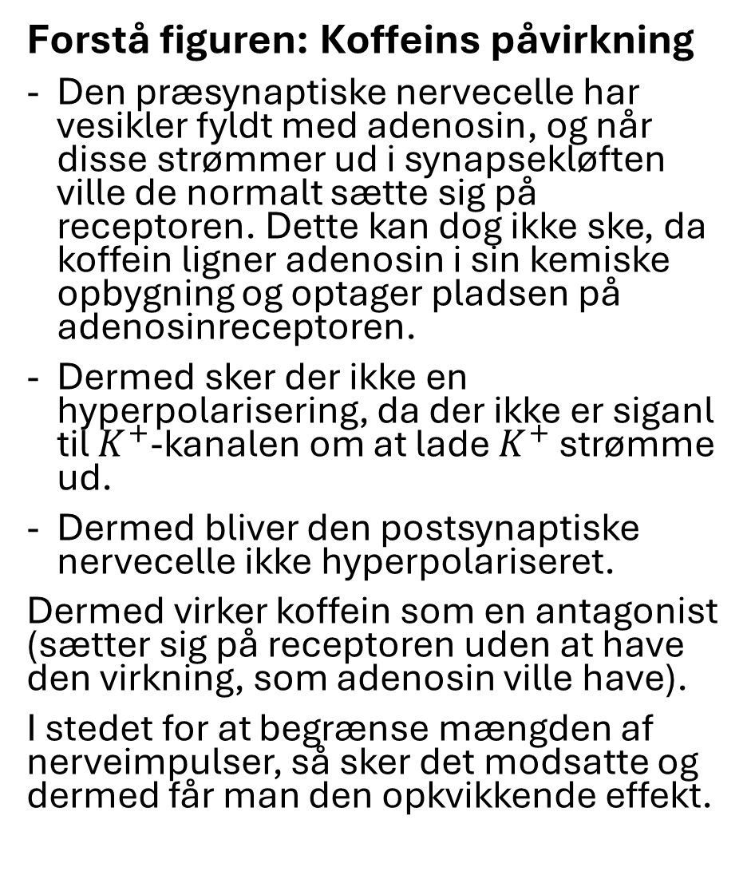
Forstå figuren: Koffeins påvirkning
Den præsynaptiske nervecelle har vesikler fyldt med adenosin, og når disse strømmer ud i synapsekløften ville de normalt sætte sig på receptoren. Dette kan dog ikke ske, da koffein ligner adenosin i sin kemiske opbygning og optager pladsen på adenosinreceptoren.
Dermed sker der ikke en hyperpolarisering, da der ikke er siganl til $K^{+}$-kanalen om at lade $K^{+}$ strømme ud.
Dermed bliver den postsynaptiske nervecelle ikke hyperpolariseret.
Dermed virker koffein som en antagonist (sætter sig på receptoren uden at have den virkning, som adenosin ville have).
I stedet for at begrænse mængden af nerveimpulser, så sker det modsatte og dermed får man den opkvikkende effekt.

Slide 11
Nikotin – hvad er det + anbefalinger
Der findes mange forskellige former for nikotin i Danmark, mest almindeligt er cigaretter, men også e-cigaretter (vapes) og røgfrie nikotinprodukter (fx snus).
WHO (verdenssundhedsorganisation), har vurderet at alle former for tobaksbrug er skadelig.
I sin naturlige form er tobak giftigt, og indeholder kræftfremkaldende stoffer. Dermed mener WHO at alle typer af tobaksprodukter skal have samme politiske og lovmæssige foranstaltninger som cigaretter.
Sundhedsstyrelsen anbefaler, ligesom WHO, at man ikke skal tage nogen former for tobaks- eller nikotinprodukter medmindre der er tale om godkendt rygestopsmedicin.

Slide 12
Nikotin
Normalt forekommer nikotin i tobaksplanter og i mindre mængder i andre grøntsager.
Planterne producerer normalvis stoffet for at undgå at blive spist af insekter. Før i tiden har man også brugt nikotin som insektmiddel.
For insekter virker nikotin som en nervegift, mens mennesker bruger det som et nyddelsesmiddel / rusmiddel.
Begge tilfælde handler det om, hvordan nikotin påvirker nervesystemet.

Slide 13
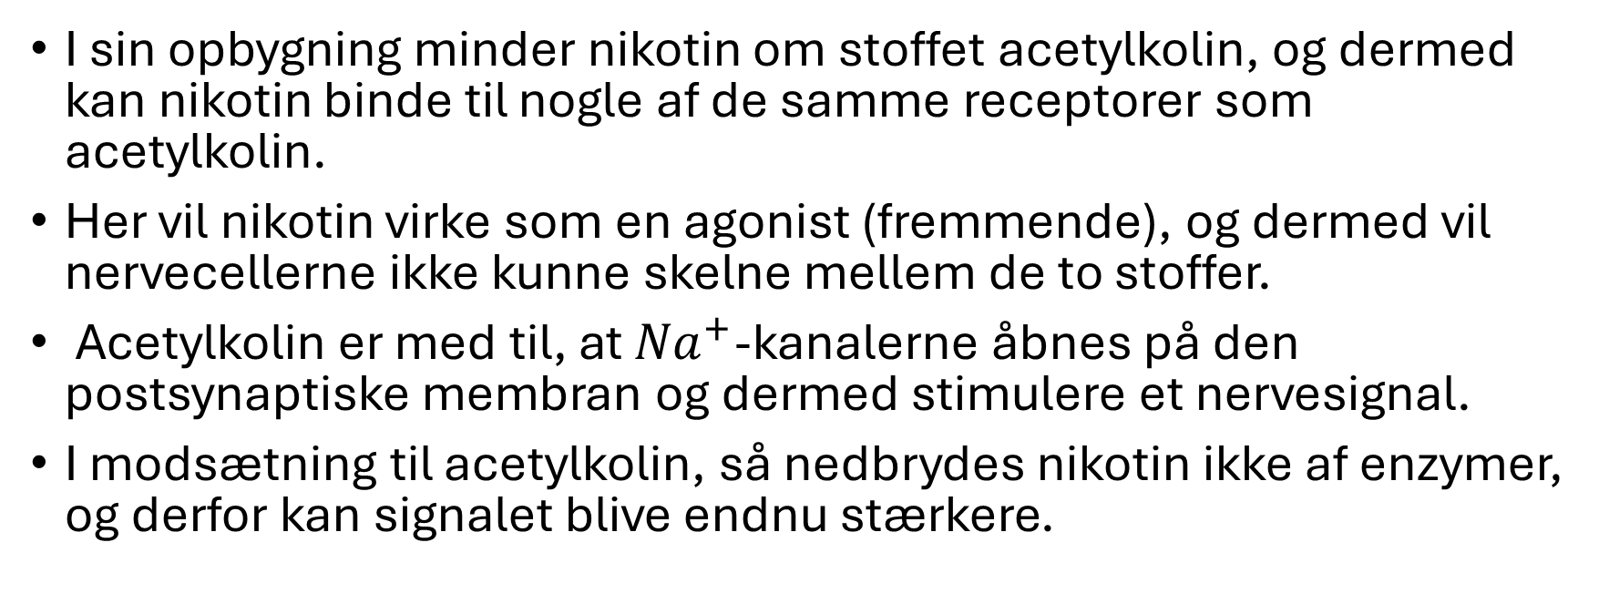
Nikotin – påvirkning og opbygning
I sin opbygning minder nikotin om stoffet acetylkolin, og dermed kan nikotin binde til nogle af de samme receptorer som acetylkolin.
Her vil nikotin virke som en agonist (fremmende), og dermed vil nervecellerne ikke kunne skelne mellem de to stoffer.
Acetylkolin er med til, at ${Na}^{+}$-kanalerne åbnes på den postsynaptiske membran og dermed stimulere et nervesignal.
I modsætning til acetylkolin, så nedbrydes nikotin ikke af enzymer, og derfor kan signalet blive endnu stærkere.

Slide 14
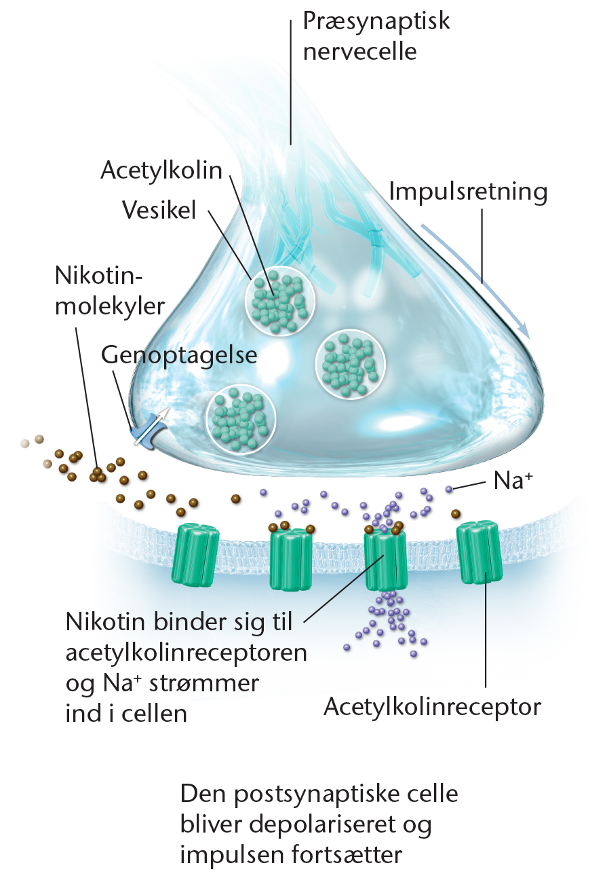
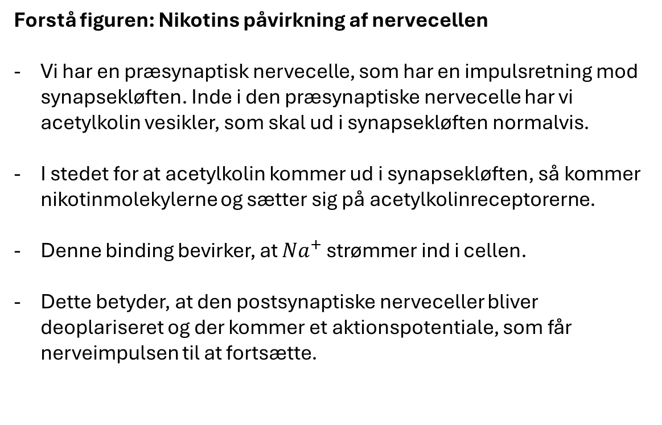
Forstå figuren: Nikotins påvirkning af nervecellen
Vi har en præsynaptisk nervecelle, som har en impulsretning mod synapsekløften. Inde i den præsynaptiske nervecelle har vi acetylkolin vesikler, som skal ud i synapsekløften normalvis.
I stedet for at acetylkolin kommer ud i synapsekløften, så kommer nikotinmolekylerne og sætter sig på acetylkolinreceptorerne.
Denne binding bevirker, at ${Na}^{+}$ strømmer ind i cellen.
Dette betyder, at den postsynaptiske nerveceller bliver deoplariseret og der kommer et aktionspotentiale, som får nerveimpulsen til at fortsætte.

Slide 15
Nikotin og nervesystemet
Der findes desuden receptorer, der kan binde nikotin i det sympatiske nervesystem = øget puls og blodtryk. Derudover kan man få kvalme og blive svimmel.
Denne føles mindskes jo mere tolerant man er overfor nikotin.

Slide 16
Artikellæsning: Calciumkanaler
I skal nu læse artiklen inde på Lectio omhandlende Calciumkanaler.
Artiklen er vigtig, da den forklarer, hvad det har af betydning, når calciumkanalerne åbner og lukker i synapsen.
I skal finde frem til de vigtigste pointer i artiklen og relatere den til vores viden om nervesystemet og særligt synapsen.
I skal prøve at koble figuren på s. 25 (figur 21) sammen med det i læser om calciums rolle i nervecelleimpulser.
Vi samler op fælles – hvis I ikke har læst den er det lektie til næste gang.

